Slide 1
重庆市科普项目网上申报操作流程图解
重庆市科技项目管理服务中心
2023.7

Slide 2
一、申报流程说明
1、注册
重庆市科技计划项目注册账户分为2类：单位账户和个人账户
单位账户：针对项目申报单位设立的账户。项目申报单位登录市科技局门户网站http://kjj.cq.gov.cn/，点击“业务系统”旁边的“重庆市科技管理信息系统”，进入系统首页，在该平台注册机构账号。机构类型选择企业，需要在科技型企业系统中完善信息。机构类型不是企业的，在科技人才库中完善信息，科技型企业咨询电话：67513887
◆ 经审核通过后，单位账户被激活，只有单位账户注册并被激活后，项目负责人账户才能注册

Slide 3
个人账户：针对项目申报的项目负责人设立的账户。项目负责人登陆市科技局门户网站http://kjj.cq.gov.cn/，点击“重庆市科技管理信息系统” ，注册一个个人账号，然后在“科技人才管理”链接，进入“重庆市科技人才库系统”首页，如实填写个人基本信息并网上提交，经本单位账号审核通过后个人账户被激活。
◆ 注：个人账号主要用于项目申报、任务书填写、结题信息录入等，请妥善保管

Slide 4
2、申报
使用个人账号登录“重庆市科技信息管理系统”，点击左侧菜单“科研项目（旧）”，进入“科研项目子系统”，点击左侧“新项目申报”，计划类别选择：项目类别与级别按需求选择，按要求在线填写，经完整性检查后，点击生成预览版本，检查无误后提交至所在单位

Slide 5
3、审核提交
项目申报单位登录“重庆市科技计划项目管理系统”，对个人账号提交进行审核，确认无误后提交至市科技局。一旦提交，不予退回。

Slide 6
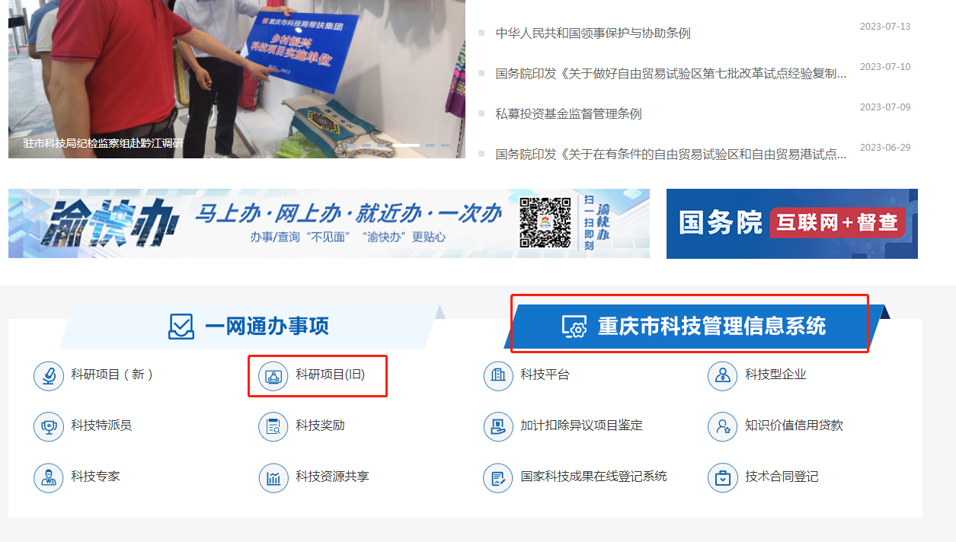
单位和个人账号注册完成后，请登录市科技局门户网站：http://kjj.cq.gov.cn/，滚动到网页下方，点击“重庆市科技管理信息系统”
二、科普申报的具体操作步骤

Slide 7
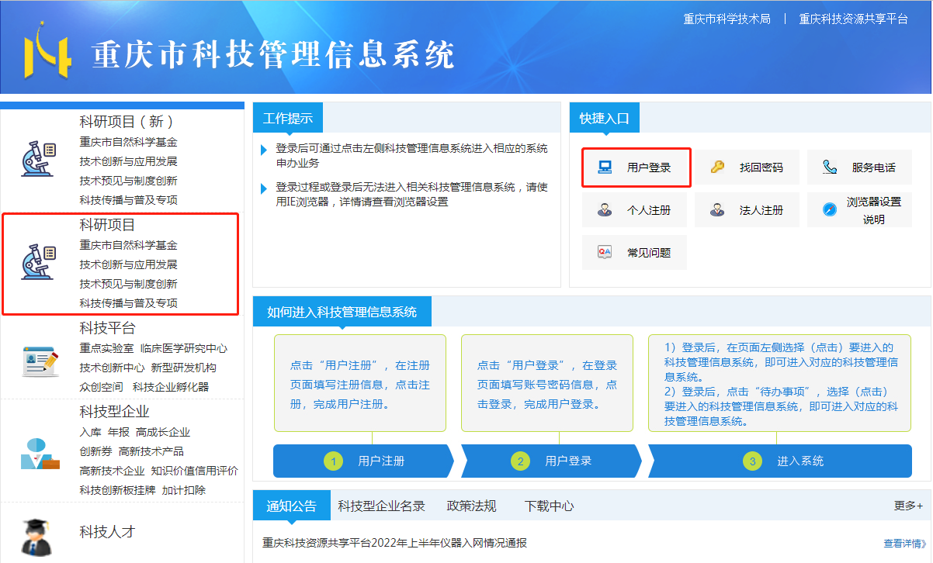
或者直接访问：http://www.csti.cn/govwebnew/index.htm，登陆后点击“科研项目”。

Slide 8
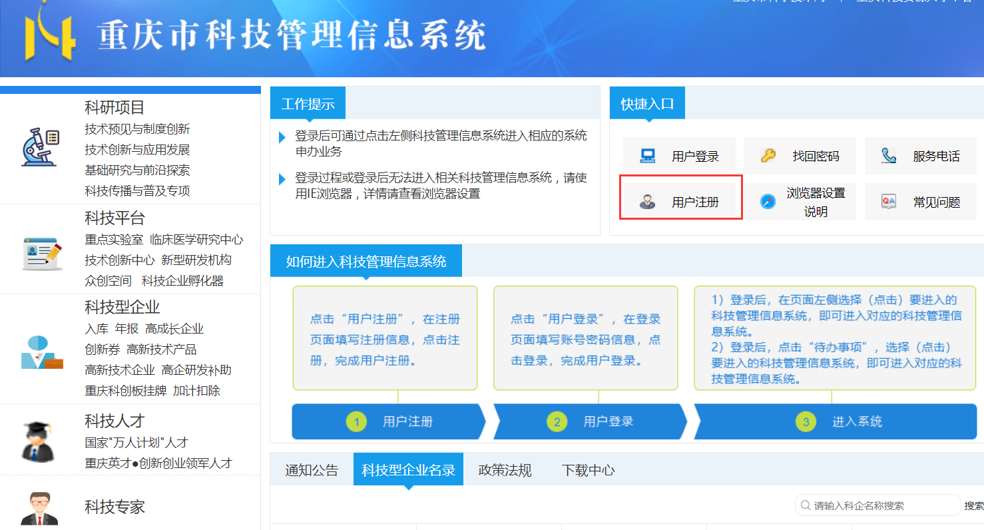
如果还没有账号，需要先注册一个账号，点击“用户注册”，注册一个新账号：

Slide 9
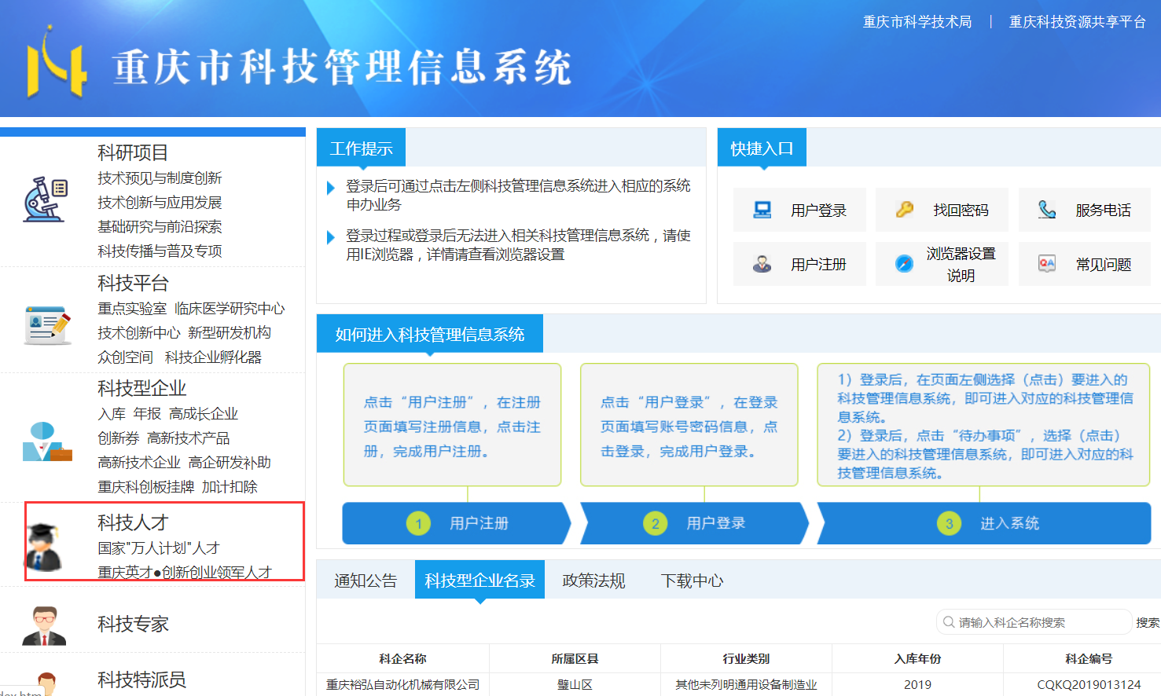
新注册账号成功后，根据注册类型不同，在不同的地方完善信息。
如果注册的个人账号，请在科技人才子系统中完善信息，提交给所属单位审核后即可申报。

Slide 10
如果注册的单位账号，并且单位性质不是选择的企业，请在科技人才子系统中完善信息，并提交给科技局审核。审核电话：67512626

Slide 11
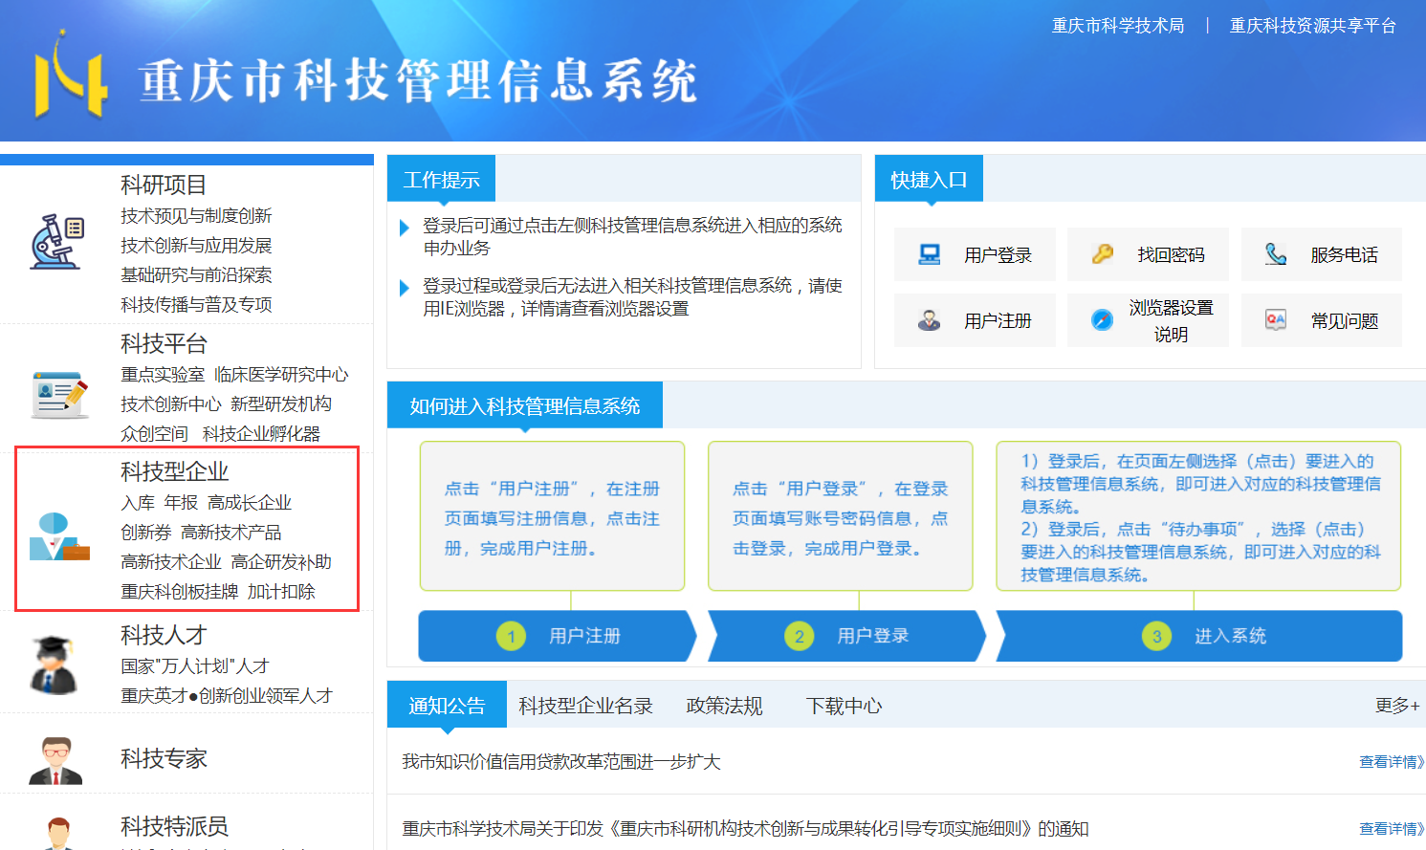
如果注册的单位账号，并且单位性质选择的企业，请在科技型企业系统中完善信息。咨询电话：67513887

Slide 12
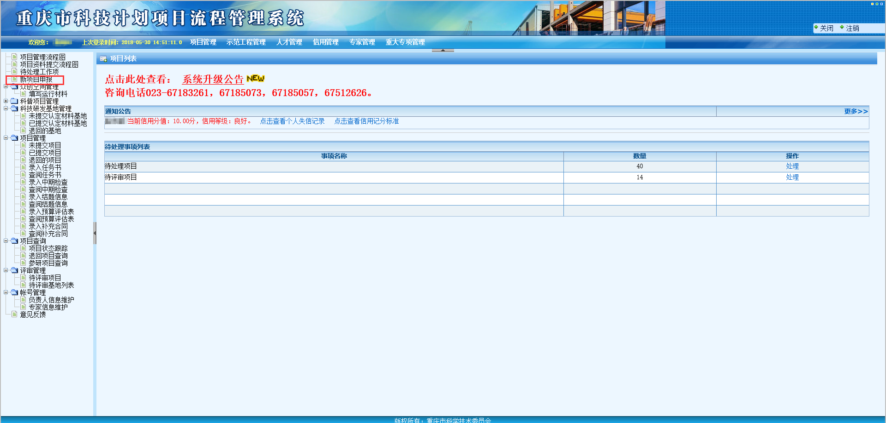
个人账号登录后，点击左侧 “新项目申报”

Slide 13
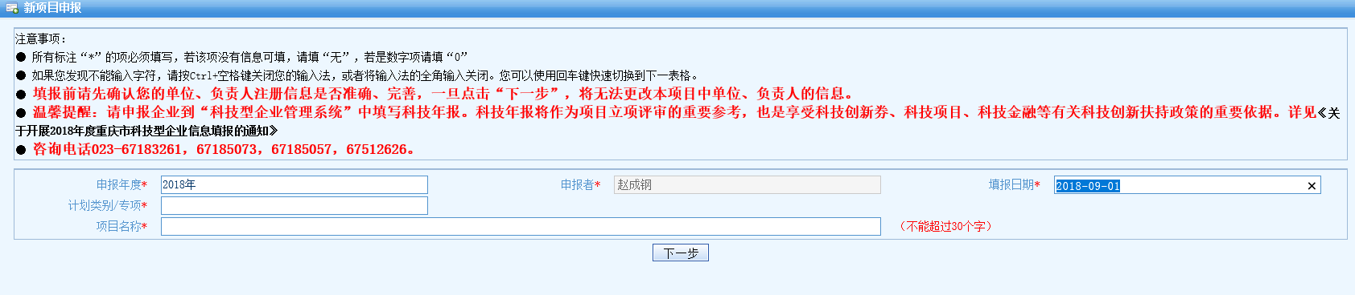
选择相应的计划类别，如图：
选择完成后点击下一步，按提示依次录入信息即可，完成信息之后，回到基本信息页面，预览无误后提交。

Slide 14
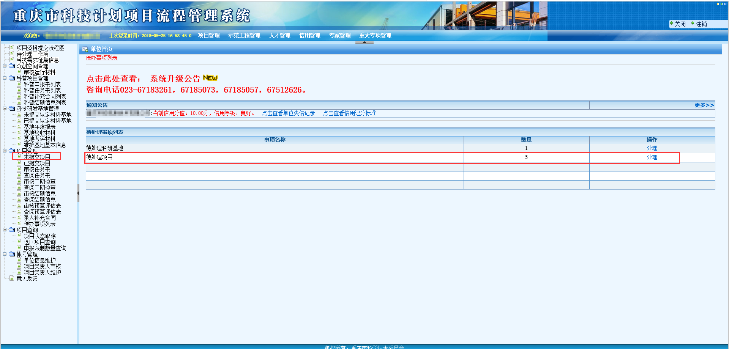
注销个人账号，登陆单位账号（登录方式与个人相同），在待处理列表或未提交项目中，找到提交的项目，如图：

Slide 15
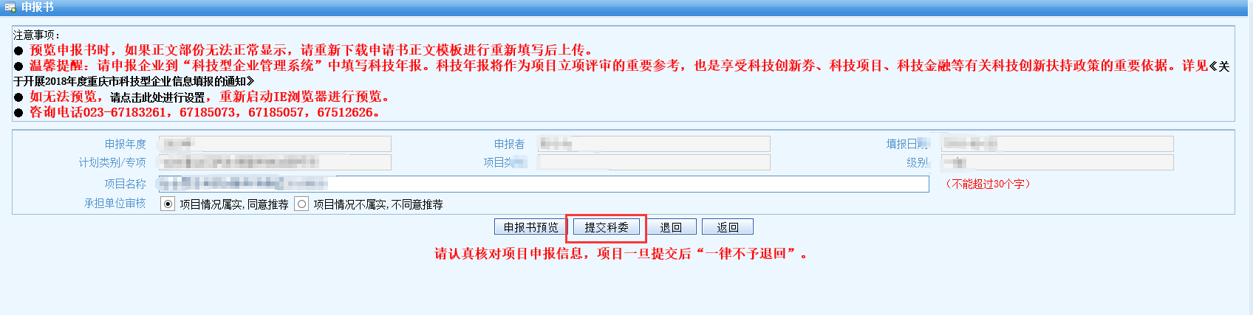
找到需要提交的项目，点击处理进入之后，点击提交科技局，提交项目，一旦提交，不予退回。
注：项目提交后，无需报送纸质申报书。

Slide 16
谢 谢！
Thank You

